Slide 1
Främjande av hållbar utveckling, 1 kp
Lätt språk
T1-T2

Slide 2
Främjande av hållbar utveckling 1 kp
Du känner till principerna för hållbar utveckling
Du känner till de viktigaste målen för ekologiskt, ekonomiskt, socialt och kulturellt hållbar utveckling och hur dessa påverkar varandra.
Du förstår vilken betydelse människans verksamhet har på klimatförändringen.
Du förstår vilken betydelse naturens mångfald har. Du identifierar att det är nödvändigt att använda naturresurserna hållbart i Finland och i den övriga världen.
Du identifierar verksamhetssätt för hållbar utveckling i ditt eget liv och i arbetet.
Du förstår vad kolneutralitet och cirkulär ekonomi är
Du förstår vilka principerna för kolneutralitet och cirkulär ekonomi är.
Du identifierar vad energieffektivitet och materialeffektivitet för en produkt eller tjänst är.
Du identifierar verksamhetens etiska synvinklar
Du identifierar vilka etiska val som är förknippade med ditt arbete.
Du utvärderar etiskt egna och andras lösningar.
Om bildkälla inte särskilt har nämnts är det https://kuvapankki.papunet.net eller Creative Commons

Slide 3
Mål för kunnande: Den studerande...
kan kort berätta vad hållbar utveckling innebär (naturens och människans välbefinnande - regler för ett gott liv)
känner till de centrala målen för Agenda 2030
identifierar vad som menas med ekologiskt, ekonomiskt, socialt och kulturellt hållbar utveckling
förstår vad som menas med klimatförändringen
förstår att var och en med sina val kan påverka så att klimatförändringen blir långsammare
identifierar vilken betydelse naturens mångfald har
förstår att naturresurserna är begränsade
har gjort Sitras livsstilstest
förstår vad som menas med kolets kretslopp och kolneutralitet och kolsänka som hör ihop med det.
kan ge ett exempel på vad egna val i livet har för betydelse för mängden koldioxidutsläpp (koldioxidavtryck)
förstår grundprincipen för cirkulär ekonomi
identifierar skillnaden mellan cirkulär ekonomi och återvinning
förstår vad som menas med livscykeln för en produkt eller tjänst
förstår vad som menas med energieffektivitet för en produkt eller tjänst
förstår vad som menas med materialeffektivitet för en produkt eller tjänst
identifierar de viktigaste miljömärkena och vet på en allmän nivå vad de berättar om: Europeiska miljömärket, Svanmärket, energimärkning (EU-ländernas gemensamma)
identifierar vad som menas med ett etiskt val
förstår att ett säkert sätt att agera och en god kvalitet på en tjänst är en del av en etisk verksamhet
Grundbegrepp och -kunskaper: Hållbar utveckling: ekologisk, ekonomisk, social och kulturell, klimatförändring, naturens mångfald, naturresurser, kolneutralitet, cirkulär ekonomi, livscykel, energieffektivitet, materialeffektivitet, etiskt val.

Slide 4
Hållbar utveckling

Slide 5
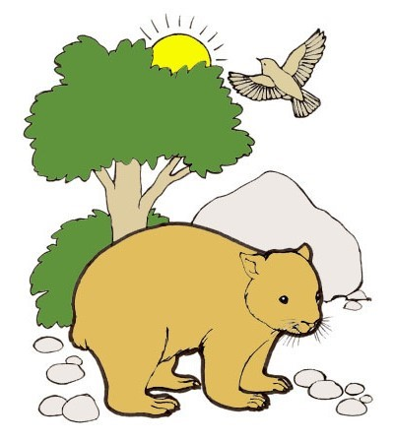
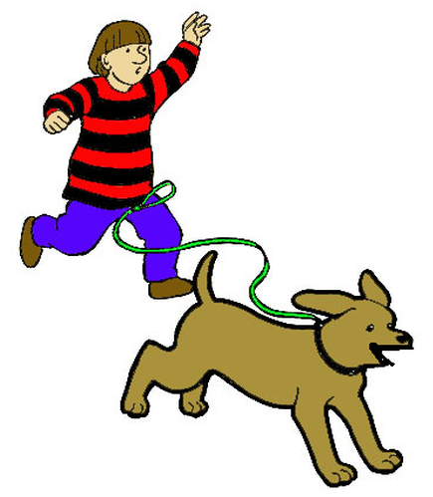
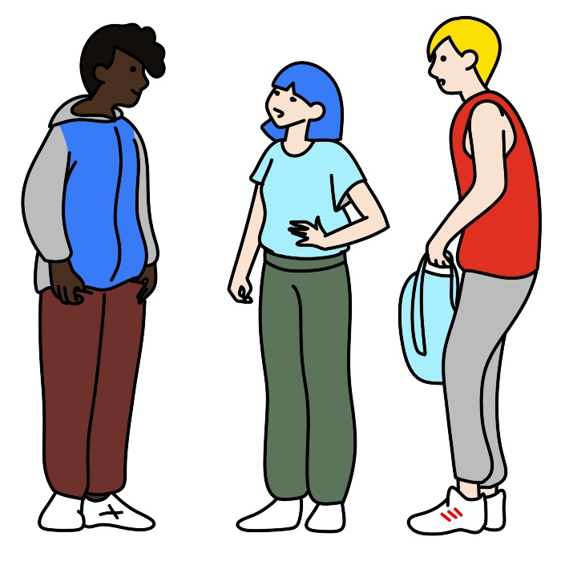
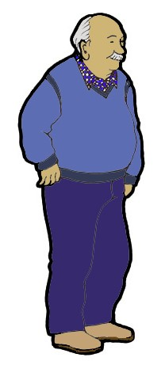
Vad betyder hållbar utveckling?
Hållbar, hålla
Utveckling, utvecklas
Hållbar utveckling betyder att människorna, djuren och miljön har det bra nu och i framtiden.
Livet och verksamheten på jordklotet är sådant att naturen sparas.
Bilder: Papunet Kuvapankki

Slide 6
Mål för hållbar utveckling
Målet är att kommande generationer ska ha det lika bra eller bättre att leva på jordklotet än vi har det nu.
Därför har FN eller Förenta Nationerna bestämt gemensamma mål som vi tillsammans vill genomföra.
TITTA På VIDEON: Superhjältar och hållbar utveckling 2030. Tidslängd 2.16, Finlands utrikesministerium.
https://www.youtube.com/watch?v=iFA50XVOD8Q&t=7s

Slide 7
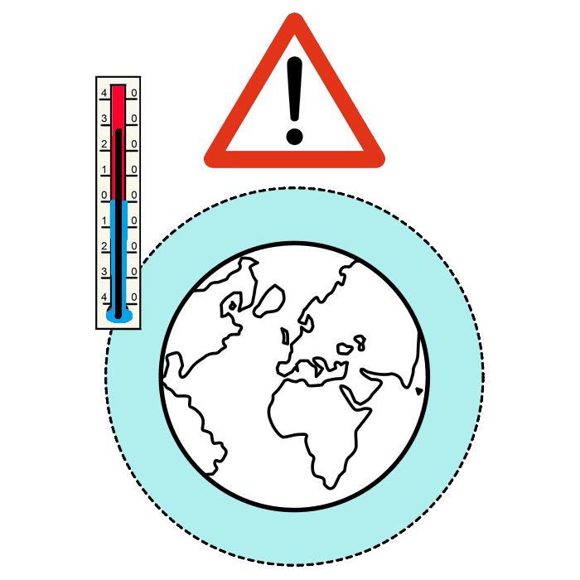
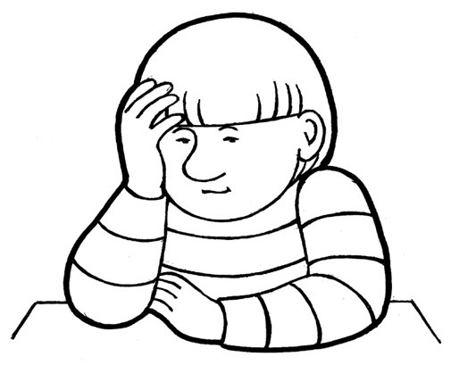
Klimatförändring
Luft, klimat Förändras, förändring
Klimatförändring innebär att temperaturen på jorden stiger och luften värms upp. Klimatet på jordklotet blir varmare.
Det orsakar många problem för människorna, djuren och naturen.
När temperaturen höjs inverkar det mer på en del områden än på andra.
Klimatförändringen har orsakats av människor.
Mikä ilmastonmuutos? - YouTube
Bilder: Papunet Kuvapankki

Slide 8
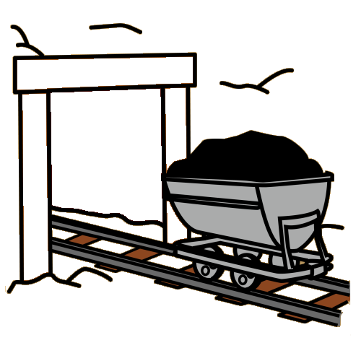
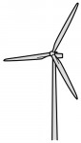
Vad beror klimatförändringen på?
Temperaturen på jordklotet stiger när för mycket koldioxid stiger upp i atmosfären.
Koldioxid bildas när industrin använder stenkol eller råolja som bränsle. Dessa är fossila bränslen.
Man försöker begränsa användningen av fossila bränslen och ersätta dem med till exempel vindkraft.
Kol = kemiskt ämne Koldioxid = kemiskt ämne

Slide 9
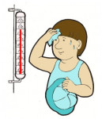
Växthuseffekt
Växthusgaser är till exempel koldioxid CO₂ och metan.
Solljus och solvärme strålar till jordklotet genom luften. När det finns mycket växthusgaser i luften, kan värmestrålningen inte lämna jorden.
På grund av växthusgaserna blir klimatet på jordklotet varmare.
Bilder: Papunet Kuvapankki

Slide 10
Vår egen inverkan på klimatförändringen.
Fundera med ditt par hur vi själva kan påverka klimatförändringen.

Slide 11
Naturresurser
Allt det som finns i naturen som människan kan använda och dra nytta av.

Slide 12
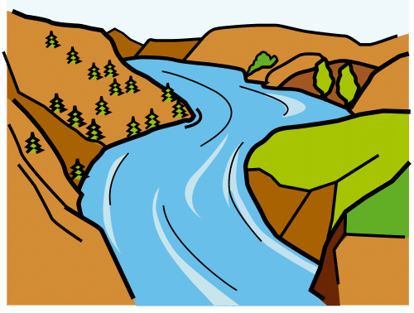
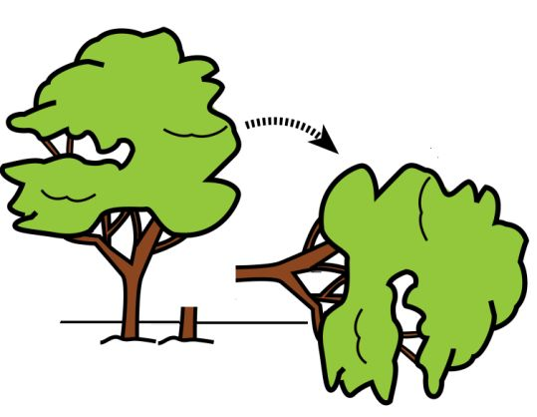
Naturresurser
Naturresurser = olja, metaller, träd och vatten
Avsikten med hållbar utveckling är att naturresurserna sparas också för människor i framtiden.
För närvarande använder människorna naturresurserna för mycket, och en del av dem kan ta slut.
Bilder: Papunet Kuvapankki

Slide 13
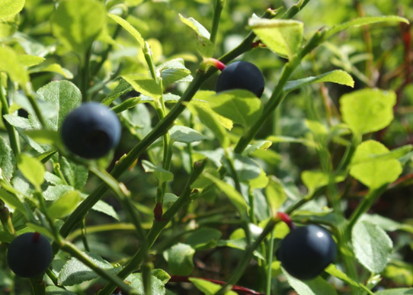
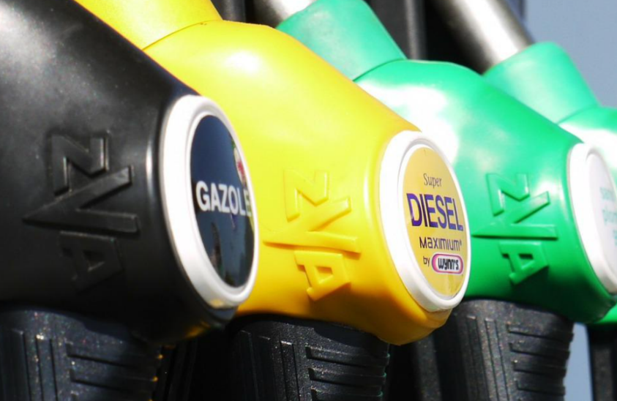
Naturresurser
En förnybar naturresurs är en sådan sak i naturen som förnyas, alltså växer eller bildas på nytt: till exempel träd, bär och solen.
En icke-förnybar naturresurs är en sådan sak i naturen som inte förnyas, alltså det kommer inte något nytt: till exempel råolja, koppar och naturgas.

Slide 14
Naturresurserna är begränsade
En icke-förnybar naturresurs = Naturresurs, som det inte bildas mer av
Fossil naturresurs, till exempel olja, stenkol och torv.
En förnybar naturresurs = Naturresurs, som det bildas mer av
Till exempel vind, vatten och solljus.

Slide 15
Kolets kretslopp
Kolet kretsar i naturen hela tiden. Växterna binder koldioxid från atmosfären, när de assimilerar. Kol som bundits i växter och djur frigörs åter till atmosfären när de andas. Kol frigörs också när döda djur eller växter förmultnar.
En stor mängd koldioxid upplöses årligen från luften i havsvatten, men nästan lika mycket frigörs från haven tillbaka till luften. Kolets kretslopp är snabbt. En koldioxid-molekyl dröjer kvar i luften bara i omkring fem år. Största delen av den koldioxid som växterna och havet bundit återgår med tiden tillbaka i luften. Verkningstiden i luften (atmosfären) för koldioxidutsläpp som människorna förorsakat är lång. Det påverkar till och med i flera hundra år.

Slide 16
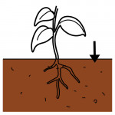
Kolsänka
En kolsänka binder kol C och minskar inverkan från koldioxidutsläpp CO₂.
Naturens viktigaste egna kolsänkor är marken, skogarna och världshaven.
C
C
C
C
C
Bild: Papunet Kuvapankki

Slide 17
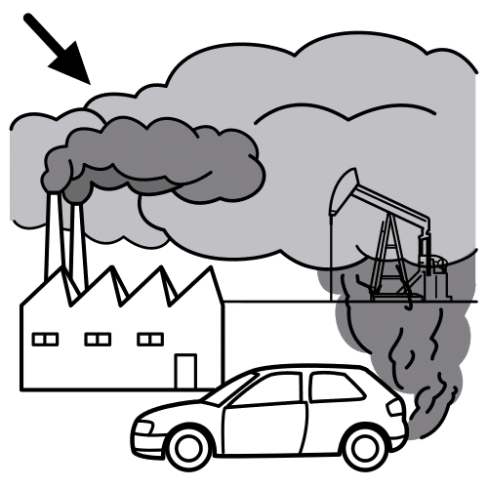
Kolneutralitet
Det innebär att man släpper ut koldioxid i luften högst lika mycket som det kan bindas i kolsänkor.
Förutom att minska utsläppen har Finland som mål att också förstärka kolsänkorna.
Koldioxidavtrycket för en kolneutral produkt eller tjänst är 0 (noll).
Kolneutralitet fördröjer uppvärmningen av jordklotets luft.
Bild: Papunet Kuvapankki

Slide 18
Koldioxidavtryck
Koldioxidavtryck berättar hur mycket en människa, produkt eller tjänst förorsakar växthusgaser.
Koldioxidavtrycket exempelvis för en människa som bor i Finland är cirka 10 tusen kilo per år. Det är mycket.

Slide 19
Hur lever jag själv och hur påverkar jag min miljö?
Ta reda på vilket koldioxidavtryck du själv har, gör ett livsstilstest: https://elamantapatesti.sitra.fi/ (välj på svenska)

Slide 20
Havets förorening
Förorenas: smutsas, bli smutsigt.
I havet finns det mycket plastskräp.
Plastskräp skadar fiskar och djur i havet.
Plastskräpet sönderdelas till mikroplaster som fiskarna och djuren äter.
I haven släpps också avfallsvatten ut.
Människorna äter fiskar och samtidigt mikroplaster och gifter från avfallsvatten.
Bild: Papunet Kuvapankki

Slide 21
Plastavfall i havet
I världens hav kretsar miljontals ton plastskräp.
Uppfinnare kämpar mot det stora problemet. Ocean Cleanup (på engelska):
https://www.youtube.com/watch?v=awSYzuPsoU0&t=25s
Källa: https://yle.fi/a/3-8610827

Slide 22
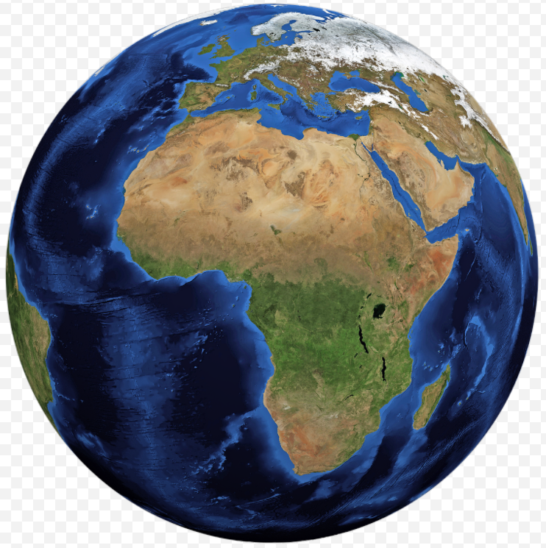
Hållbar utveckling indelas i 4 delar
EKOLOGISK
HÅLLBARHET
EKONOMISK
HÅLLBARHET
Alla delarna påverkar varandra. När en sak förändras i en del, förändras något också i en annan.
SOCIAL
HÅLLBARHET
KULTURELL
HÅLLBARHET
Bild: pixabay/qimono Creative Commons

Slide 23
Agenda 2030
Bilder: Papunet eller Creative Commons om det inte särskilt har nämnts.

Slide 24
Agenda 2030
FN:s 17 mål. Målen har namnet Agenda 2030.
Målen vill man uppnå senast 2030.

Slide 25
På videon berättar barn om Agenda 2023 -målen. Du kan se på videon i slow motion:
https://www.youtube.com/watch?v=HmUSPEaDElg
Bild: https://mediabank.finland.fi/l/DXQf8r7DHrV2/f/7nws

Slide 26
Målen 1-6 i korthet
Avskaffa all form av fattigdom överallt.
Avskaffa hunger, uppnå matsäkerhet, bättre näring och hållbart jordbruk
Garantera ett hälsosamt liv och uppmuntra välmående för alla åldrar.
Trygga en inkluderande, jämlik utbildning av god kvalitet och ge alla möjlighet till livslångt lärande.
Uppnå jämställdhet och förstärka alla kvinnors och flickors rättigheter och möjligheter.
Se till att alla får rent vatten och sanitet (toaletter) och att de sköts på ett hållbart sätt.

Slide 27
Målen 7-12 i korthet
Se till att alla får pålitlig, hållbar och modern energi till ett rimligt pris.
Främja en inkluderande och hållbar ekonomisk tillväxt, full och produktiv sysselsättning med anständiga arbetsvillkor för alla
Bygga en hållbar infrastruktur och främja inkluderande och hållbar industrialisering och innovation.
Minska ojämlikheter inom och mellan länder.
Göra städer och bosättningar inkluderande, säkra, motståndskraftiga och hållbara.
Säkerställa hållbara konsumtions- och produktionsmönster.

Slide 28
Målen 13-17 i korthet
Vidta omedelbara åtgärder för att bekämpa klimatförändringen och dess konsekvenser.
Skydda haven och havens naturresurser och främja en hållbar användning av dem.
Skydda och återställa ekosystem på land, uppmuntra en hållbar användning av dem, hantera skogarna hållbart, bekämpa ökenspridningen, hejda utarmningen av jordmånen och att den biologiska mångfalden minskar.
Främja fredliga samhällen, garantera tillgång till rättssystem för alla och bygga effektiva, ansvariga och inkluderande institutioner på alla nivåer
Stärka genomförandet av målen och det globala partnerskapet för hållbar utveckling.
Källa: https://um.fi/agenda-2030-kestavan-kehityksen-tavoitteet (på svenska)

Slide 29
Ekologisk hållbarhet
Bilder: Papunet eller Creative Commons om det inte särskilt har nämnts.

Slide 30
Ekologisk hållbarhet och målen
Se till att alla får rent vatten och sanitet (toaletter) och att de sköts på ett hållbart sätt.
Se till att alla får pålitlig och modern energi till ett rimligt pris.
Säkerställa hållbara konsumtions- och produktionsmönster. Säkerställa ansvarsfull konsumtion.
Vidta omedelbara åtgärder för att bekämpa klimatförändringen och dess konsekvenser.
Skydda haven och naturresurserna som haven erbjuder. Främja ett hållbart nyttjande av dem.
Skydda och återställa landbaserade ekosystem. Främja ett hållbart nyttjande av dem. Hejda utarmningen av jordmånen. Hejda förlusten av biologisk mångfald.

Slide 31
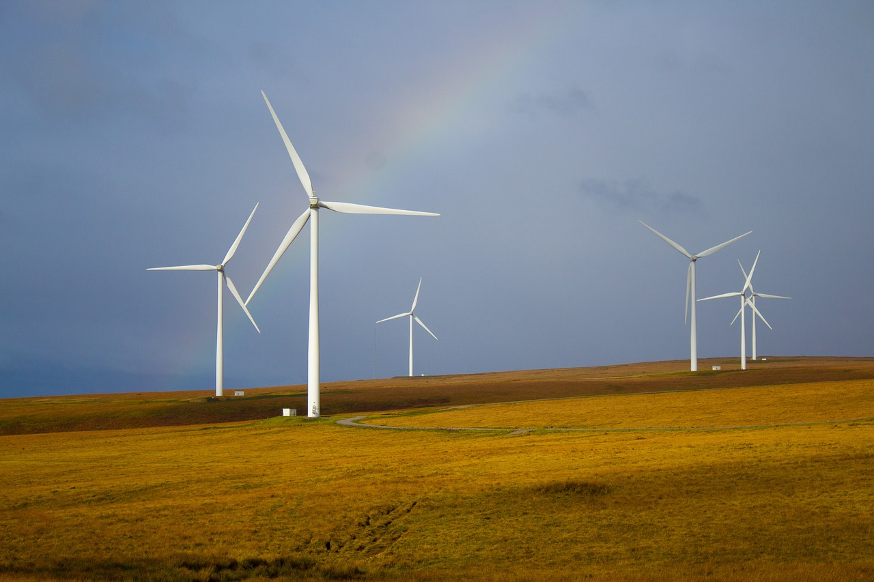
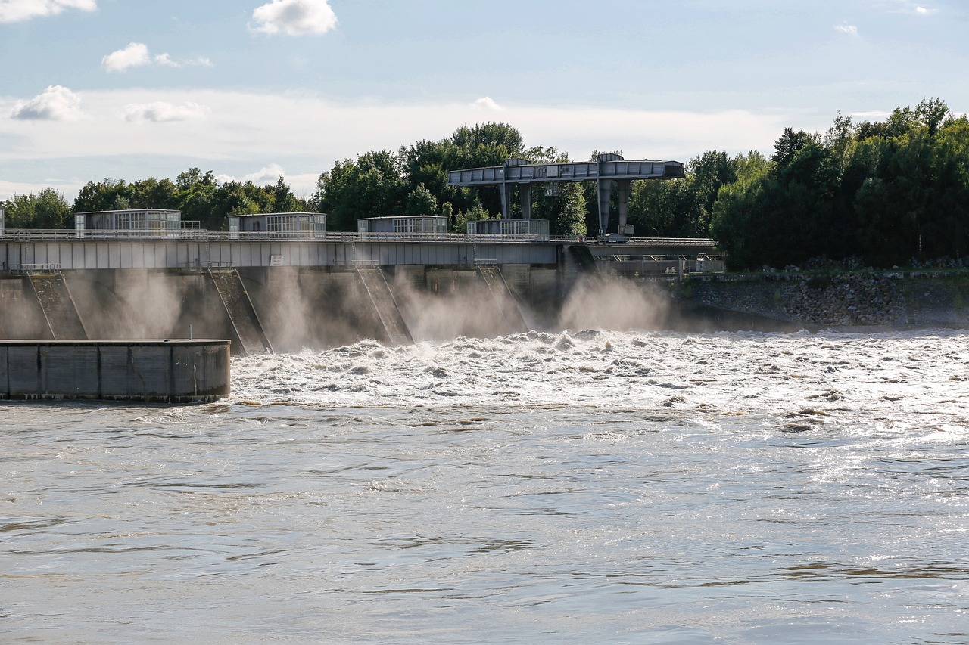
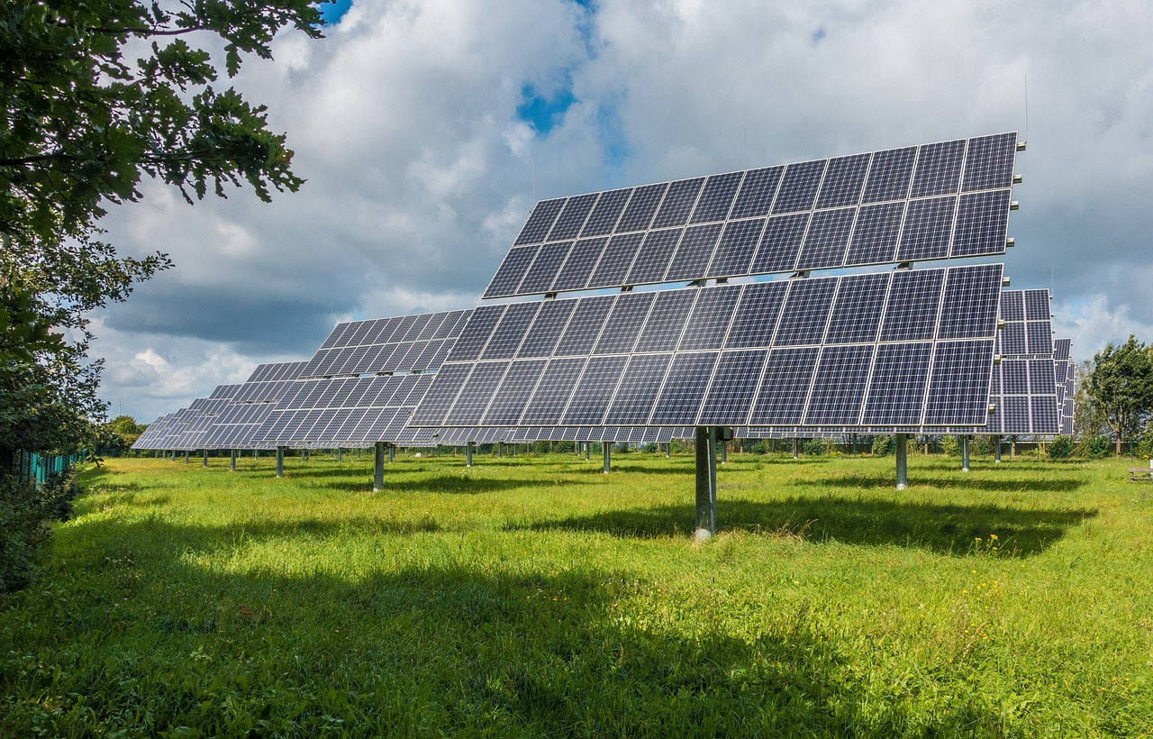
Varifrån energi?
Tuulimyllyt Sateenkaari Kentät - Ilmainen valokuva Pixabayssa - Pixabay
Gå tillsammans med ditt par eller en grupp in på tre olika energibolags webbsidor (internetsidor). Du kan t.ex. gå till följande sidor:
www.oomi.fi, www.fortum.fi, www.helen.fi, www.elenia.fi, www.vaasansahko.fi
Sök ”Förnybar energi” på webbsidorna.
Varifrån får man förnybar energi?
Vad kostar förnybar energi i de olika elbolagen?
Vesivoimala Voimalaitos Vesivoimaa - Ilmainen valokuva Pixabayssa - Pixabay
Aurinkosähköjärjestelmä Aurinko - Ilmainen valokuva Pixabayssa

Slide 32
Ansvarsfullhet
Alla har ansvar för att handla rätt.
Företaget eller organisationen (t.ex. skolan, föreningen,...) har ansvar för sina egna konsekvenser för andra människor, miljön och samhället. Ett ansvarsfullt företag respekterar de mänskliga rättigheterna och vill handla miljövänligt.
En ansvarsfull konsument funderar på konsekvenserna för miljön, när hen beslutar vad hen ska köpa.

Slide 33
Naturens mångfald
Naturen finns runt omkring människan:
Skogar, växter, djur, bakterier
Vatten, luft, land, sten
Naturenlig, ekologisk, förkortning eko: naturenlighet, sparar naturen, förstör inte naturen
Bilder: Papunet Kuvapankki

Slide 34
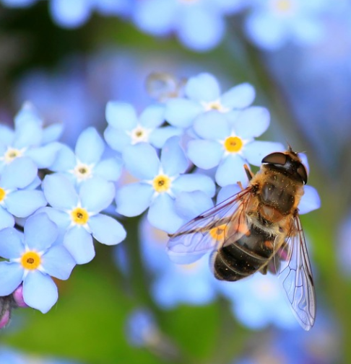
Naturens mångfald
Mångfald = Olikhet Det att det finns många olika växter och djur i naturen.
Naturens mångfald ska skydda för att man ska kunna säkerställa livet på jordklotet.
Skydd behövs för många organismer och livsmiljöer är hotade på grund av människors skadliga verksamhet.
Naturens mångfald tryggas när man fredar naturskydds-områden, skyddar växter och djur. På naturskyddsområ-dena kan det till exempel finnas skog, mossar, hav och sjöar. I dem lever djur av många olika slag.

Slide 35
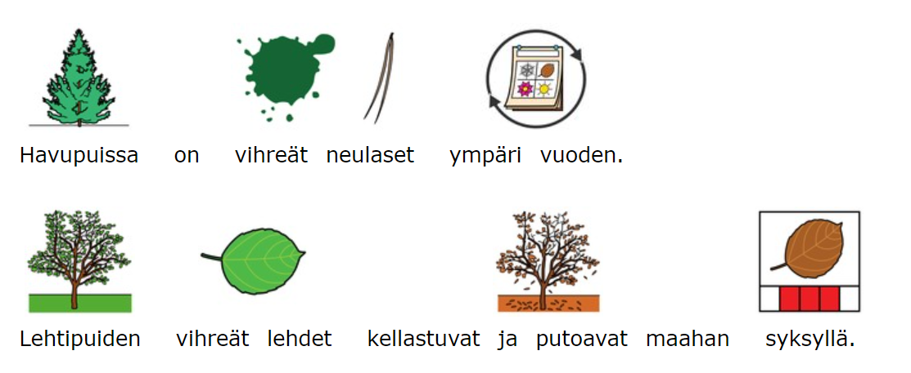
I skogen finns det många olika slags träd.
Källa: https://papunet.net/kuva/tietoa/metsan_puut

Slide 36
Vilka träd ser du på bilderna?
Bilder: Papunet Kuvapankki

Slide 37
Vad naturens mångfald betyder
Varje växt- och djurart har en egen uppgift i naturen. Alla har de en egen plats i näringskedjan.
En natur som mår bra producerar mat åt oss.
Människan mår bra i naturen. Om en människa är 15 min. i skogen gör det gott åt henne.

Slide 38
Insekterna hjälper till att odla nya växter

Slide 39
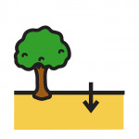
En ny växt
I marken gror ett frö och växer till en ny växt.
Källa: https://papunet.net/kuva/luonnontietoa/kukat

Slide 40
Surrande insekter räddar världen
https://areena.yle.fi/1-50455528

Slide 41
Förlust av biologisk mångfald
Djur- och växtarter försvinner från naturen. Det beror på människans verksamhet.
Många djur- och växtarter är utrotningshotade, det vill säga de hotas av att försvinna.

Slide 42
Mängden vilda djur har minskat.
En del av vilddjuren, alltså de som lever i naturen har dött ut. Det betyder att den djurarten inte längre finns.
Källa: https://wwf.fi/uhat/living-planet-raportti-2018/

Slide 43
Vilddjuren försvinner
Källa: https://wwf.fi/uhat/living-planet-raportti-2018/

Slide 44
Sjöar och älvar
I Finland finns det många sjöar
Omkring 168 000 sjöar
I sjöarna finns det mycket fisk som man får mat av.
Sjöarna och älvarna förorenas om vi inte för avfall i avfallskärlen och leder avfallsvatten till reningsverket.
Källa: https://www.maanmittauslaitos.fi/ajankohtaista/suomi-57-000-168-000-jarven-maa
Bild: Papunets bildbank

Slide 45
Hav och sjöar övergöds
Övergödning: det betyder till exempel att det växer för mycket växter i havet och sjön.
På havs- och sjöbottnen har det då kommit områden som saknar syre.
Det växer mera alger och till exempel blågrönalg är giftig för människor.

Slide 46
Övergödning förorsakas av
Gödsel och andra utsläpp från jordbruket som hamnar i vattendrag.
Avfallsvatten från industrin.
Fiskodlingsanläggningar.
Vattentrafiken, när fartygens propellrar blandar vattnets botten och får näring från bottnen att cirkulera i vattnet.
Källa: https://www.ymparisto.fi/fi-FI/Luonto/Luontotyypit/Luontotyyppien_uhanalaisuus/Itameri/Uhanalaistumisen_syyt_ja_uhkatekijat
och

Slide 47
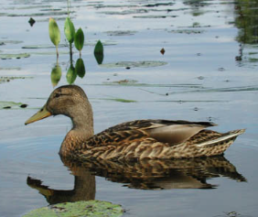
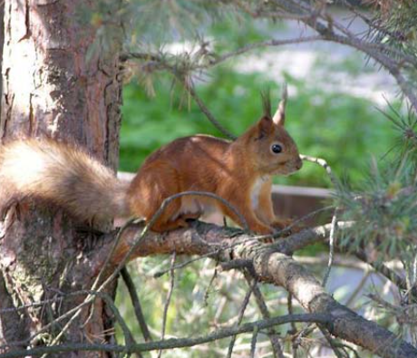
Naturskydd
I Finland är nästan alla naturens djur fredade i lag, det vill säga enligt lag får djur som lever i naturen inte dödas eller fångas.
Naturens djur är till exempel fåglar, hare, ekorre, räv eller igelkott.
Djurens bon får inte söndras, och djuren får inte störas.
Villebråd får jagas endast under bestämda tider av året.
Villebråd är till exempel älg, hare och många andfåglar.
Även naturens växter har fredats.

Slide 48
Välbefinnande och hälsa från naturen
Naturen har goda effekter på människans hälsa och välbefinnande.
Naturen lockar till motion.
Naturen hjälper en att återhämta sig efter stress.
Koncentrationsförmågan förbättras.
Blodtrycket sjunker.
Humöret blir bättre.
Källa: https://www.luontoon.fi/terveyttajahyvinvointialuonnosta

Slide 49
https://papunet.net/_pelit/_tarinat/kuvakirja/lue/Jokamiehenoikeudet_html_video

Slide 50
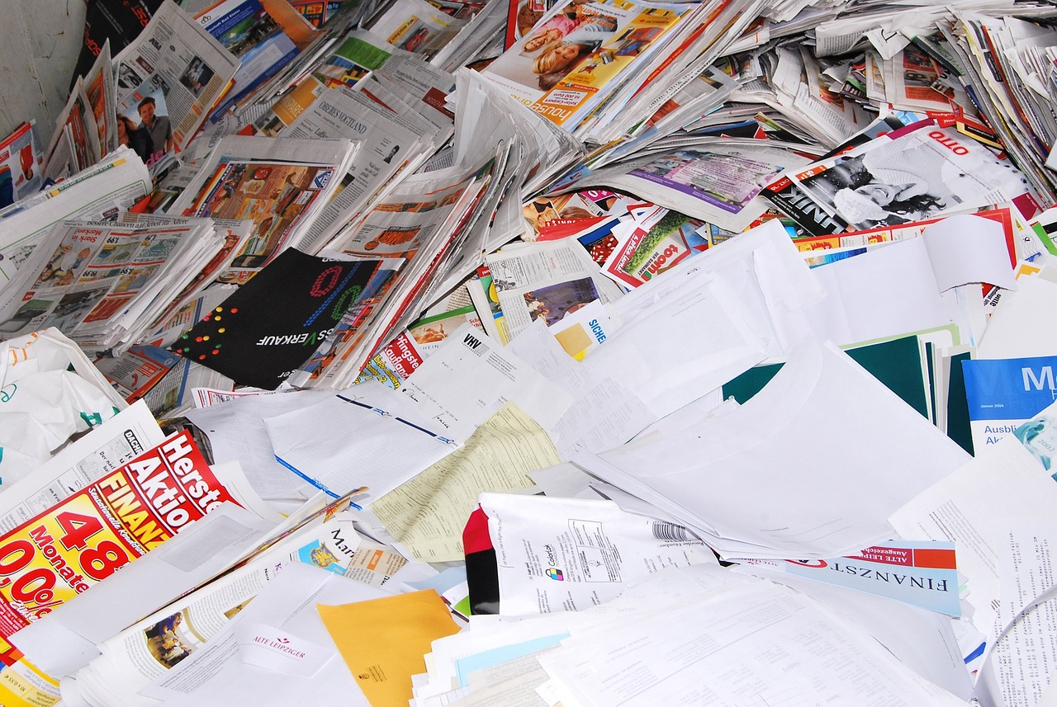
Återvinning
Det innebär att man av sorterat avfall tillverkar nytt material, som man tillverkar nya produkter av.
Till exempel av pappersavfall formas råvaror, som man gör nytt papper till tidningar av.
Paperi Kierrätys Jätettä - Ilmainen valokuva Pixabayssa - Pixabay

Slide 51
Tack för att du återvinner hemma!
Sortering av avfall innebär att olika skräp sätts i skilda kärl:
Plastavfall
Biologiskt avfall
Kartong
Papper
Glas
Metall
Sorterat skräp kan återvinnas till nya material. Efter sorteringen lämnar blandavfall kvar. Det duger inte till återvinning. Det bränns till energi.
Klicka på videon eller gå framåt i presentationen, så ser du videon.

Slide 52
Plastens väg från skräp till en SINI-diskborste
Klicka på bilden, det startar videon. Eller gå framåt i presentationen, så ser du videon.

Slide 53
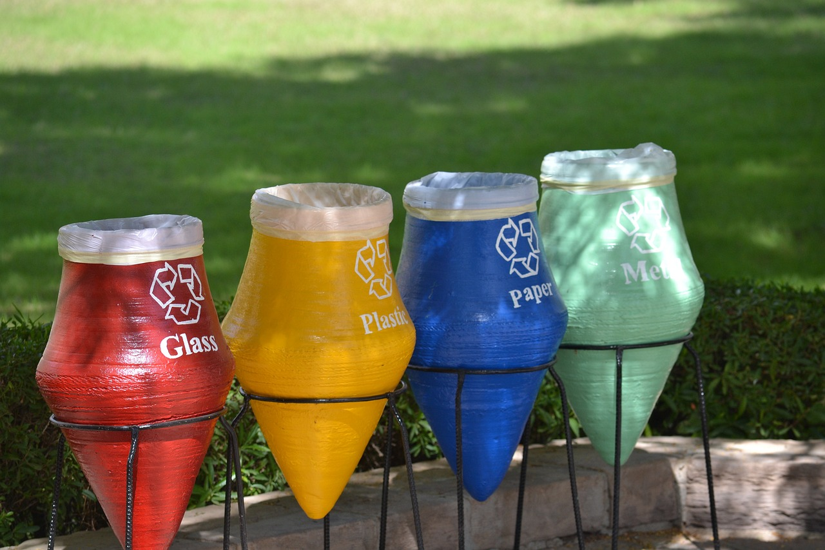
Vad återvinner du?
Kierrättää Egypti Elefanttisaari - Ilmainen valokuva Pixabayssa - Pixabay

Slide 54
Vad gör man av returflaskor och aluminiumburkar?
S1, A3 Plastflaskan kan cirkulera för evigt | Vad händer med avfallet? | Yle Arenan
Titta på videon om återvinning av plastflaskor.
Red Bull Can Lifecycle - Ympäristö ja kestävyys :: Energy Drink :: Red Bull FI
Titta på ett exempel på återvinning av en aluminiumburk.

Slide 55
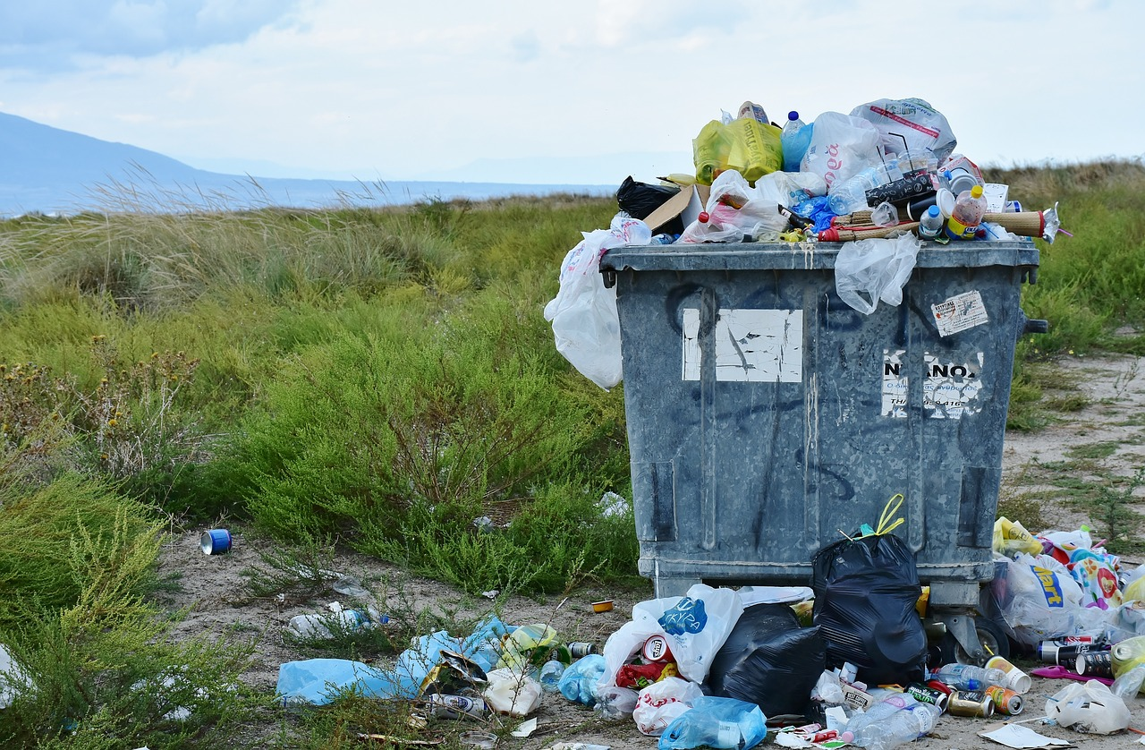
Vad gör man av dessa?
Ta reda på det tillsammans med läraren eller gruppen.
Du får hjälp här: https://www.hsy.fi/sv/avfall-och-atervinning/avfallsguide/ Klicka på webbsidan och se vad man gör av återvinningsmaterial.
Vad gör man för nytt material av papper?
Vad gör man av kartong?
Vad gör man av glas?
Vad gör man av plast?
Vad gör man av metall?
Vad gör man av bioavfall?
Vad gör man av kläder?
Vad gör man av el- och elektronikskrot?
Roska Jäteastia Jätettä - Ilmainen valokuva Pixabayssa - Pixabay

Slide 56
Ekonomisk hållbarhet
Bilder: Papunet eller Creative Commons om det inte särskilt har nämnts.

Slide 57
Ekonomisk hållbarhet och målen
8 Verka för en hållbar ekonomisk tillväxt för alla människor. Främja att alla har en bra och rättvisl arbetsplats. Främja att arbetsplatserna är produktiva.
9 Bygga en hållbar infrastruktur. Främja en hållbar industri. Främja innovationer.

Slide 58
Ekonomisk hållbarhet
En hållbar ekonomi bygger på goda beslut om pengarna. Samhället, företagen och konsumenterna fattar besluten. När man fattar beslut, tar man hänsyn till miljön och naturresurserna.
God ekonomisk tillväxt.
Man slösar inte med naturresurserna och blir inte för skuldsatt.
Man använder förnybara naturresurser på ett vettigt sätt.
Man förbättrar resurs- och materialeffektiviteteten.
Man följer tänkesätt för cirkulär ekonomi.
Man använder pengarna på ett vettigt sätt. Det sparar pengar.
Man blir inte för skuldsatt.
Man kommer alltid ihåg miljön och människorna när man fattar beslut.

Slide 59
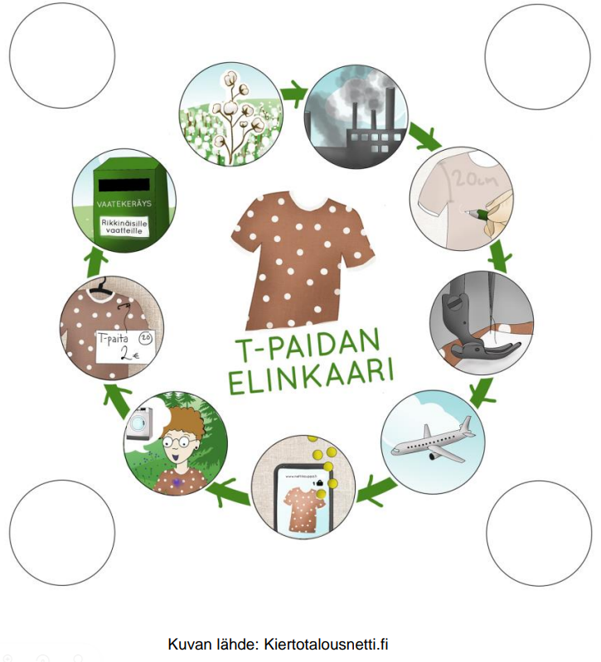
Livscykeln för en produkt eller tjänst
Livscykeln innebär olika skeden under en produkts livstid från början till slut.
Livscykeln börjar när man bestämmer sig för att planera och tillverka produkten.
Livscykeln tar slut när produkten inte längre kan användas. Den återvinns till nytt material eller bränns som avfall.
När man tänker på livscykeln för en produkt eller tjänst tänker man också på energieffektivitet och materialeffektivitet.
En tjänst har också en livscykel.

Slide 60
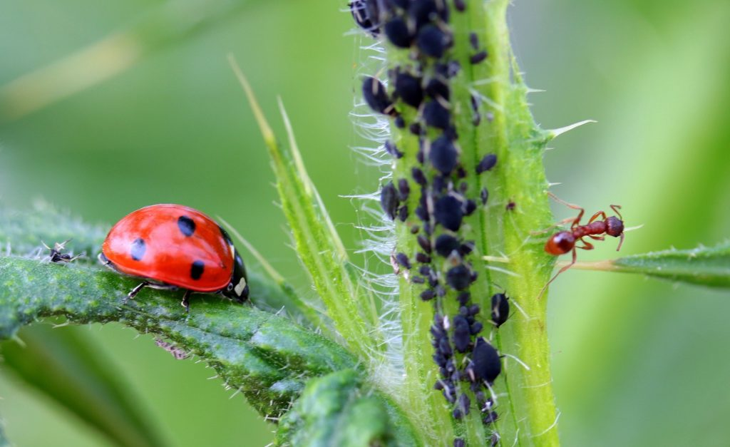
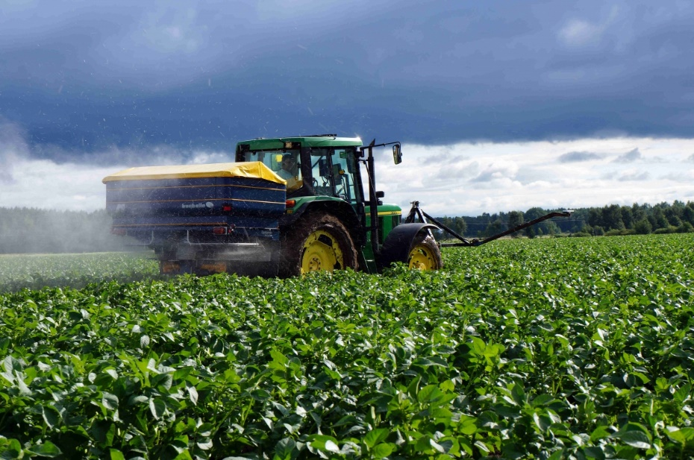
Miljö och livscykeltänkande
Under tiden för en livscykel förbrukar alla skeden energi och material.
Hur mycket belastar produkten miljön när den … produceras (odlas, uppföds)? … tillverkas? … förpackas? … transporteras till kunden? … används?

Slide 61
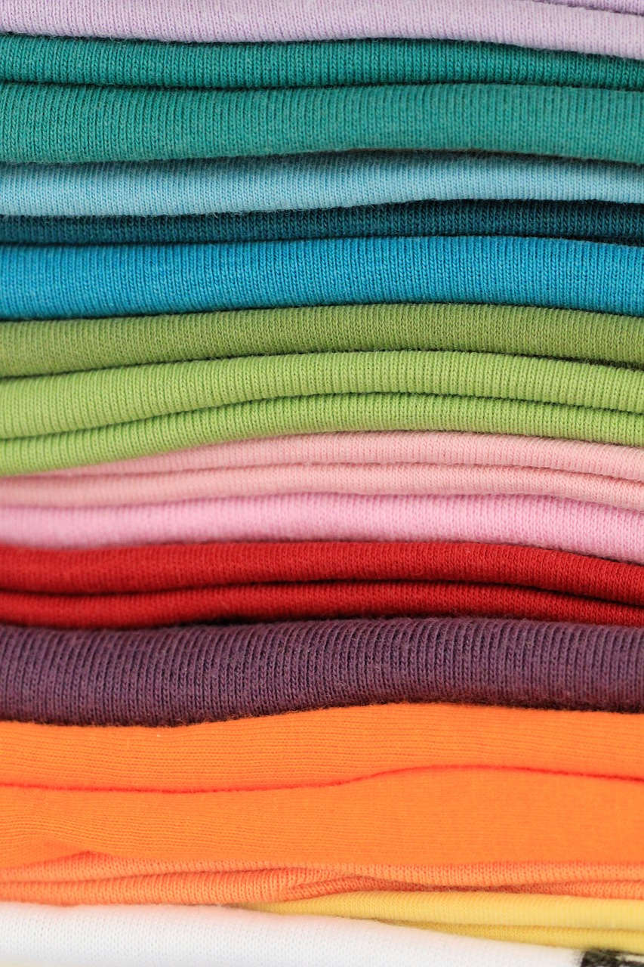
Skeden i en produkts livscykel
Med livscykeln för en produkt avses produktens olika skeden.
Först produceras råvaran (t.ex. bomull). Av den tillverkas en t-skjorta, som en människa använder. När den går sönder, tas den ur bruk. Livscykeln är alltså produktens färd från början till slut, det vill säga från produktens tillkomst tills den förstörs.
Varje skede förbrukar energi och material, såsom råvaror, arbetsredskap och vatten. De inverkar alla på miljön.
Källa: Ekologinen kestävä kehitys – Kestävä kehitys (bc.fi) (bearbetad 11.8.2023)
T Paidat Värikäs Väri - Ilmainen valokuva Pixabayssa - Pixabay

Slide 62
T-skjortans färd från bomullsåkern till butiken
Klicka på videon eller gå framåt i presentationen, så ser du videon.

Slide 63
Längden på t-skjortans livscykel
Klicka på videon eller gå framåt i presentationen, så ser du videon.

Slide 64
Se på videorna och besvara frågorna
Hur börjar t-skjortans livscykel?
Hur mycket vatten behövs det för tillverkning av en t-skjorta?
Vart fortsätter bomullen sin färd från åkern?
Vad gör man av den?
Vad gör man av tyget?
Vart far de färdiga t-skjortorna?
Hur du kan minska på förbrukningen av naturresurser?

Slide 65
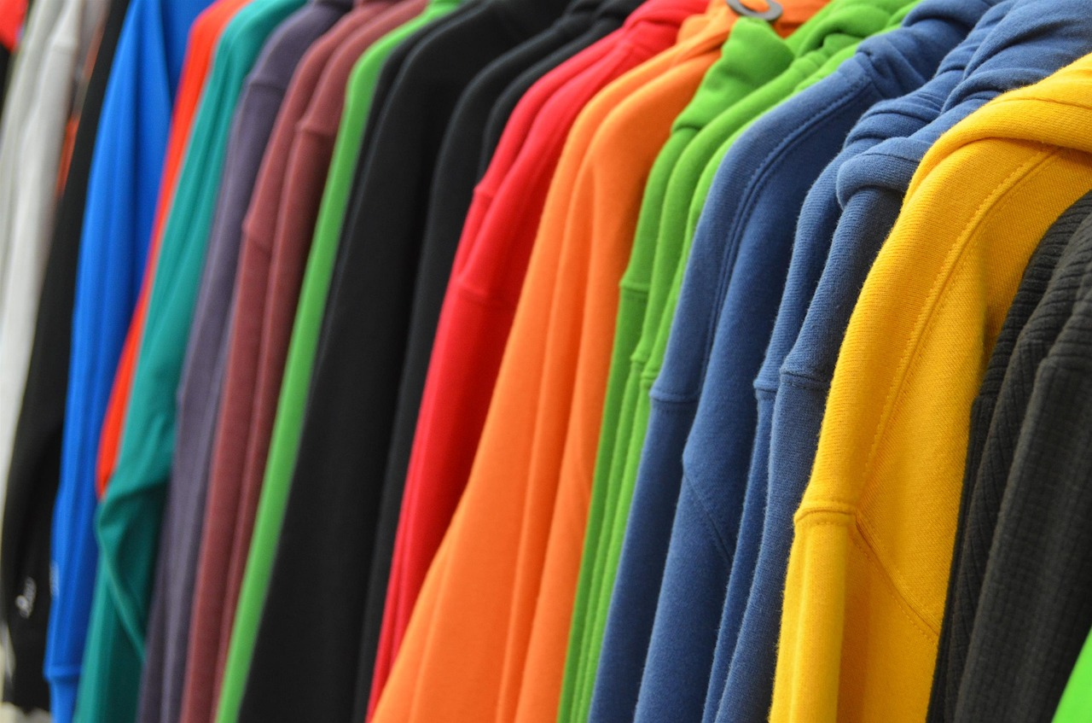
Se på videon och besvara frågorna.
Hur mycket producerar varje finländare textilavfall under ett år = textilskräp?
Vad lönar det sig att tänka på när man köper nya kläder?
Hur kan man förlänga brukstiden för ett klädesplagg? Det vill säga hur kan man använda kläder längre? (länge, en lång tid)
Vad kan du göra när du inte längre vill använda ett klädesplagg?
Villapaidat Neuleet Näyttely - Ilmainen valokuva Pixabayssa - Pixabay

Slide 66
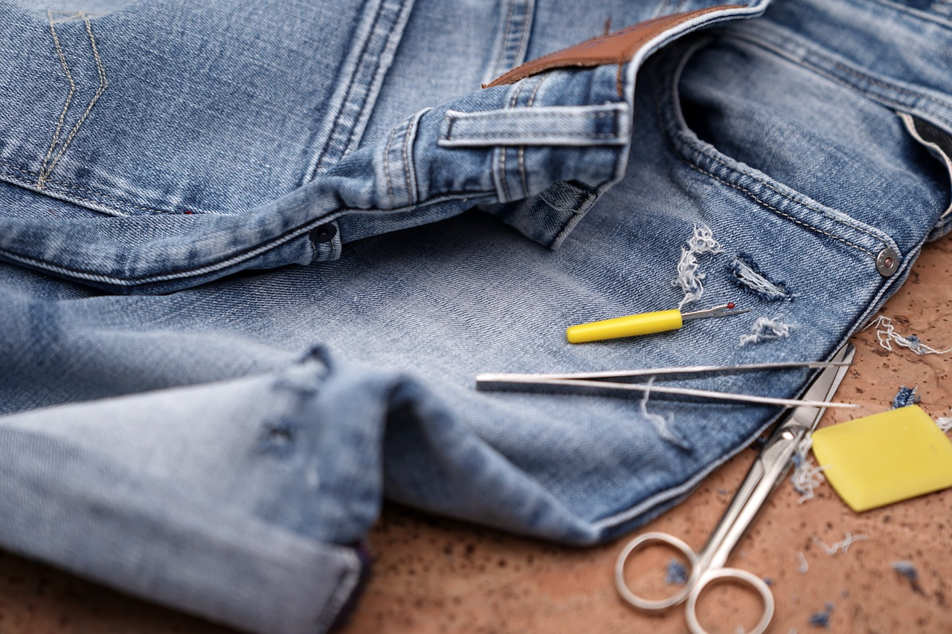
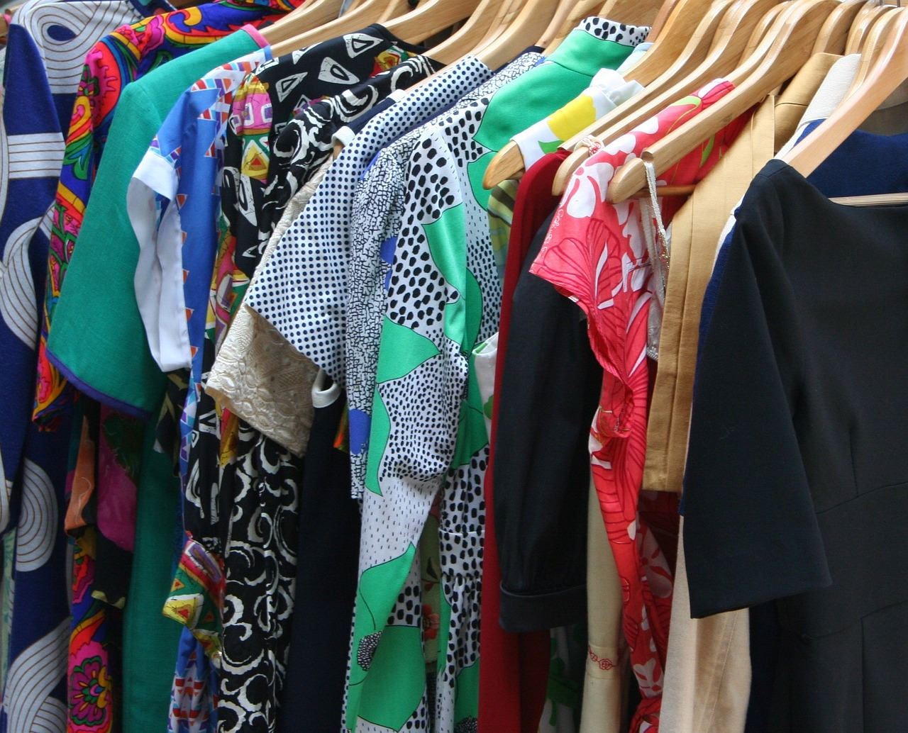
Diskutera med ditt par eller i en grupp
Reparerar du kläder?
Köper du nya kläder mycket? Hur många per månad?
Köper du kläder från lopptorg?
Vad gör du med gamla kläder som du inte mera använder?
Säljer du gamla saker på lopptorg? Än sen på tori.fi?
Farkut Housut Korjaus - Ilmainen valokuva Pixabayssa - Pixabay
Mekkoja Vaatteet Vaatetus - Ilmainen valokuva Pixabayssa - Pixabay

Slide 67
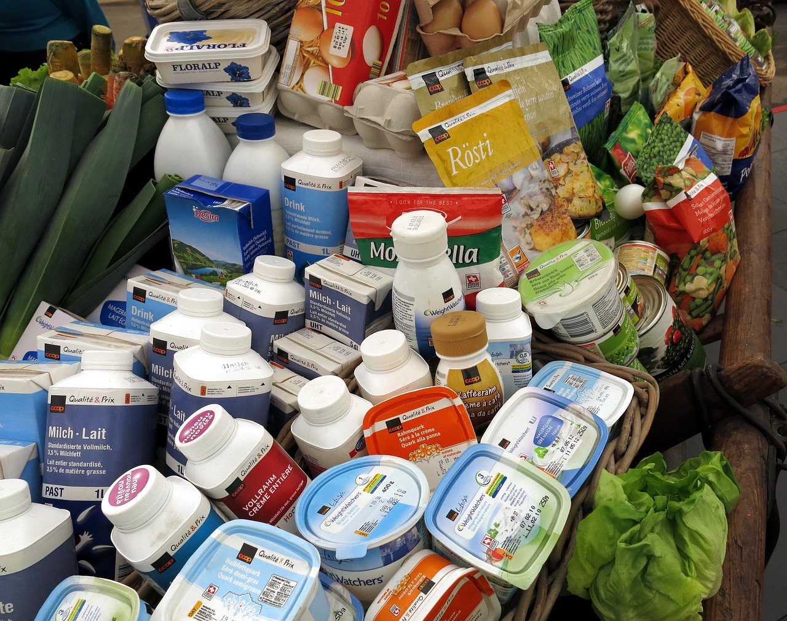
Diskutera i gruppen och sök information tillsammans
En hurudan livscykel har en yoghurtburk? Vilka material behövs för den? Från vilket land kommer de? Till vilket land förs materialen?
Vad händer med yoghurtburken? Vad sätts i den? Hur rör den på sig?
När yoghurten har ätits, vart går den tomma yoghurtburken? Till skräp eller återvinning? Vad kan man göra av materialet?
jogurttipurkin elinkaari by Erika Ojavuo (prezi.com)
Maito Kvarkki Jogurtti - Ilmainen valokuva Pixabayssa - Pixabay

Slide 68
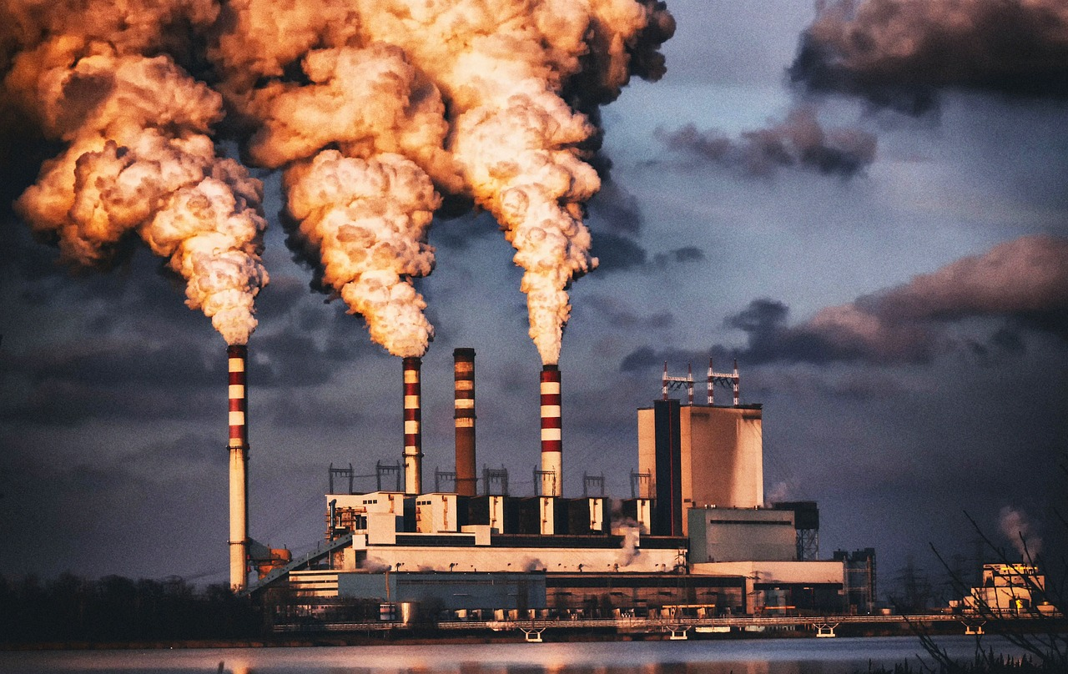
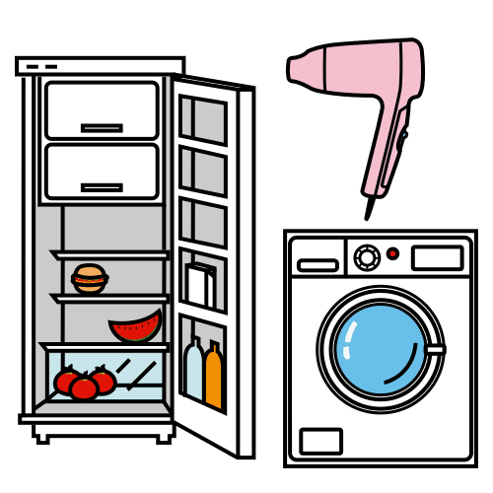
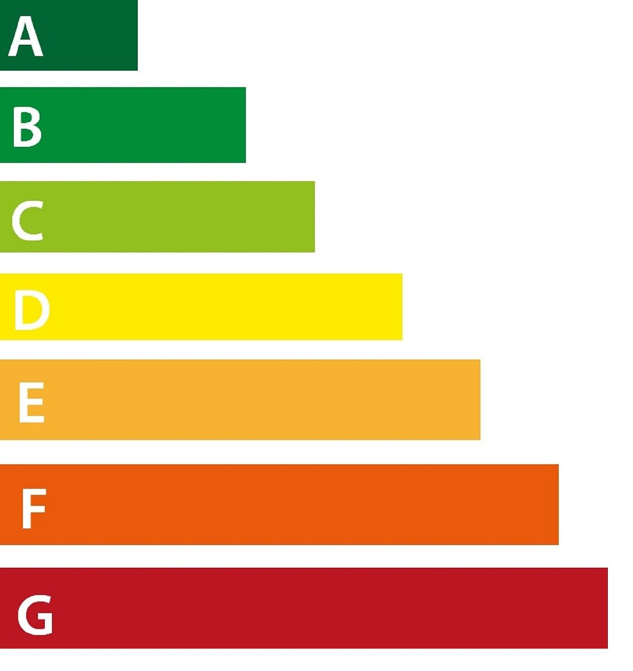
Energieffektivitet
Energi åstadkoms för en produkt eller tjänst, t.ex. el för ljus. Energiproduktion
kostar mycket,
smutsar och förorenar naturen
förbrukar naturresurser t.ex. olja.
Energieffektivitet innebär följande saker:
Man tillverkar produkter och tjänster som använder så lite energi som möjligt.
Man minskar på användningen av energi. Man släcker lamporna när ingen är i rummet.
Man väljer energi som smutsar miljön mindre.
bixabay CC0 2023 jwvein
Papunet CC0 2023 Sergio Palao
pixabay CC0 2023 MVOPro

Slide 69
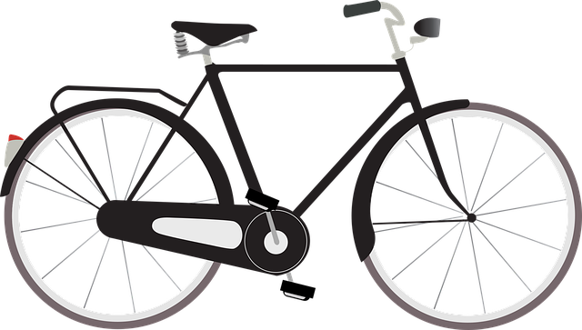
Energieffektiviteten förbättras när
man väljer material och råvaror som behöver lite energi
man planerar en sådan tillverkning som inte slösar energi
man tillverkar hållbara produkter som kan underhållas och repareras. Känner du till sådana produkter?
produkten behöver inte transporteras långt eller transporten använder lite energi.
När energieffektiviteten förbättras, minskar växthusutsläppen såsom koldioxidutsläppen (CO₂),
energiförbrukningen minskar och det sparar pengar.
Energieffektivitet sparar naturen.
pixabay CC0 2023 OpenClipart-Vectors
pixabay CC0 2023 CryptoSkylark
bixabay CC0 2023 turguthatipa

Slide 70
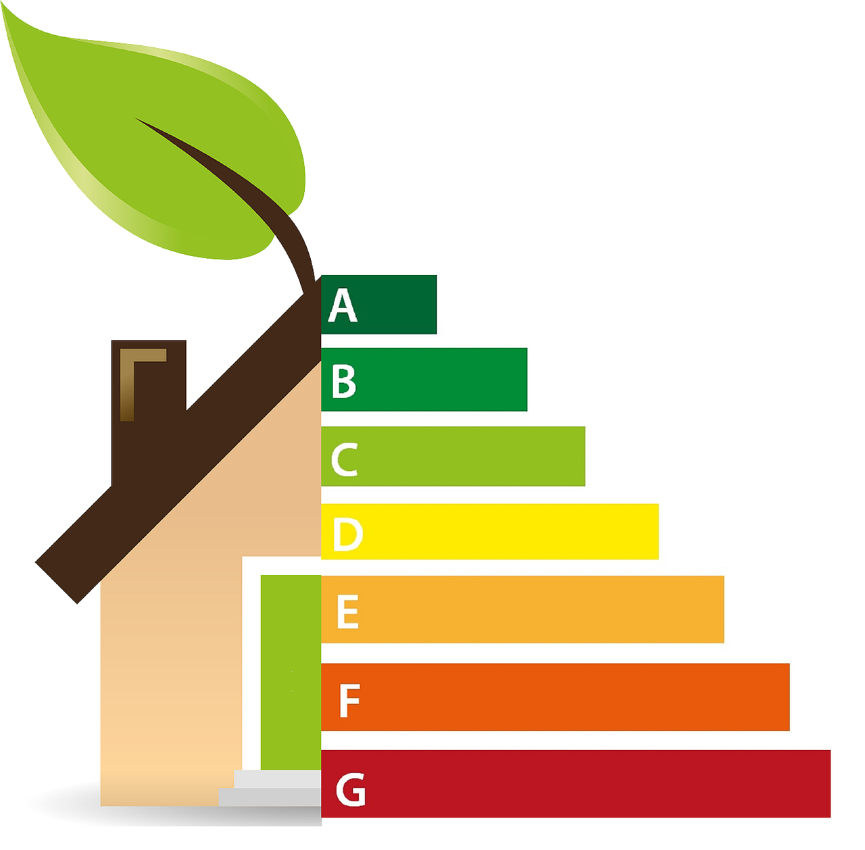
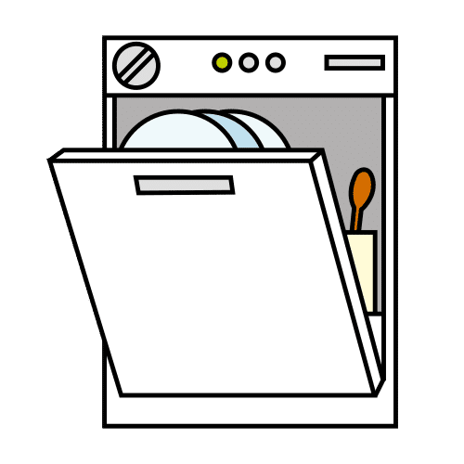
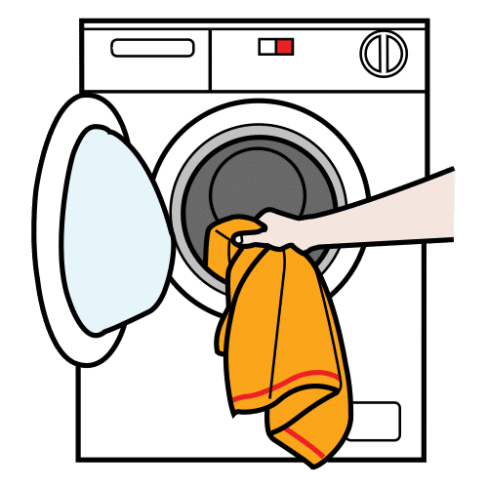
Fundera i grupper
Hur gör du?
Är du energieffektiv? Hur?
pixabay CC0 2023 qimono
pixabay CC0 2023 MVOPro
Papunet CC0 2023 Sergio Palao

Slide 71
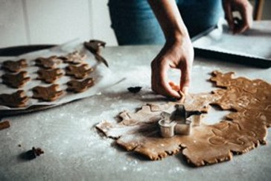
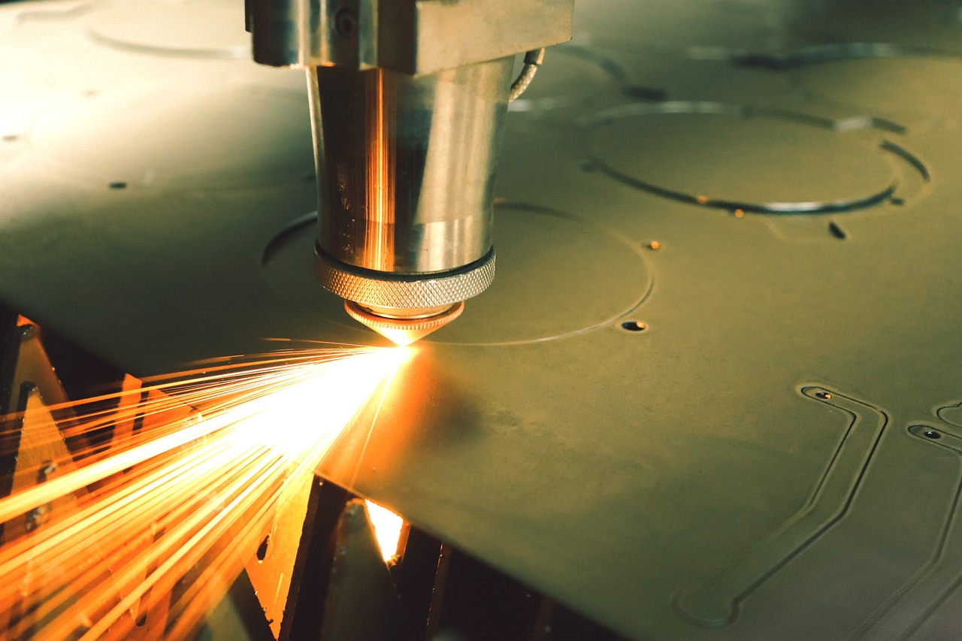
Materialeffektivitet
Förpackningsätt för usb-minnet
När man gör produkter behövs det material. Du behöver t.ex. deg när du gör pepparkakor. Det är viktigt att tänka på materialeffektiviteten. Det innebär följande saker:
När man använder degen klokt,
räcker degen till många pepparkakor.
Det blir många pepparkakor av samma degmängd.
>>> Deg behöver inte kastas bort. Hela degen kan användas. Det sparar pengar.
Målet är att man använder så lite material som möjligt och att det kommer lite spill under hela livscykeln. >>> De dåliga effekterna på miljön minskar.
Meta CC0 2023
Bixabay CC0 2023 InWay

Slide 72
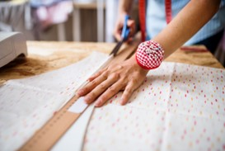
Materialeffektiviteten förbättras
Skjortan behöver tyg
Förpackningssätt för små föremål
När du gör rätta val förbättras materialeffektiviteten. Gör val som är bättre för människorna och naturen.
Välj material som håller länge och förbrukar naturen lite.
Man planerar och tillverkar en produkt så, att
den håller länge,
den kan användas på många sätt och
den kan underhållas och repareras.
Man tillverkar produkten så att material inte i onödan förbrukas. >>> Material behöver inte förstöras eller återvinnas i onödan.
Man väljer energi som inte skadar naturen. >>> Dåliga konsekvenser för miljön minskar.
Man planerar ett paket i rätt storlek för produkten. >>> Det går åt lite material för förpackandet.
Man väljer en transport som förbrukar lite energi. >>> Dåliga konsekvenser för miljön minskar.
Meta CC0 2023

Slide 73
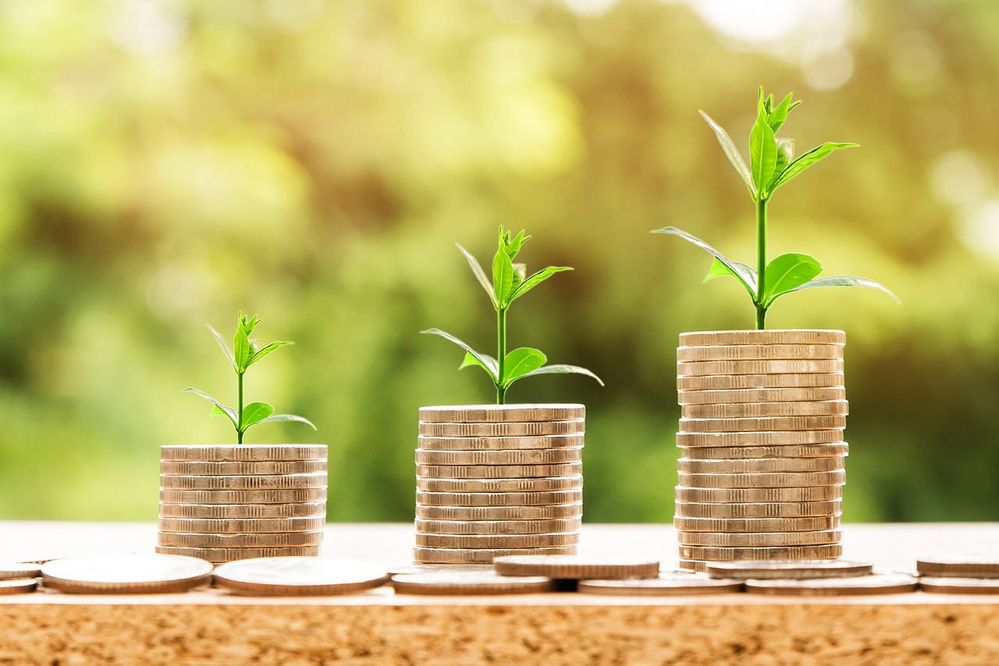
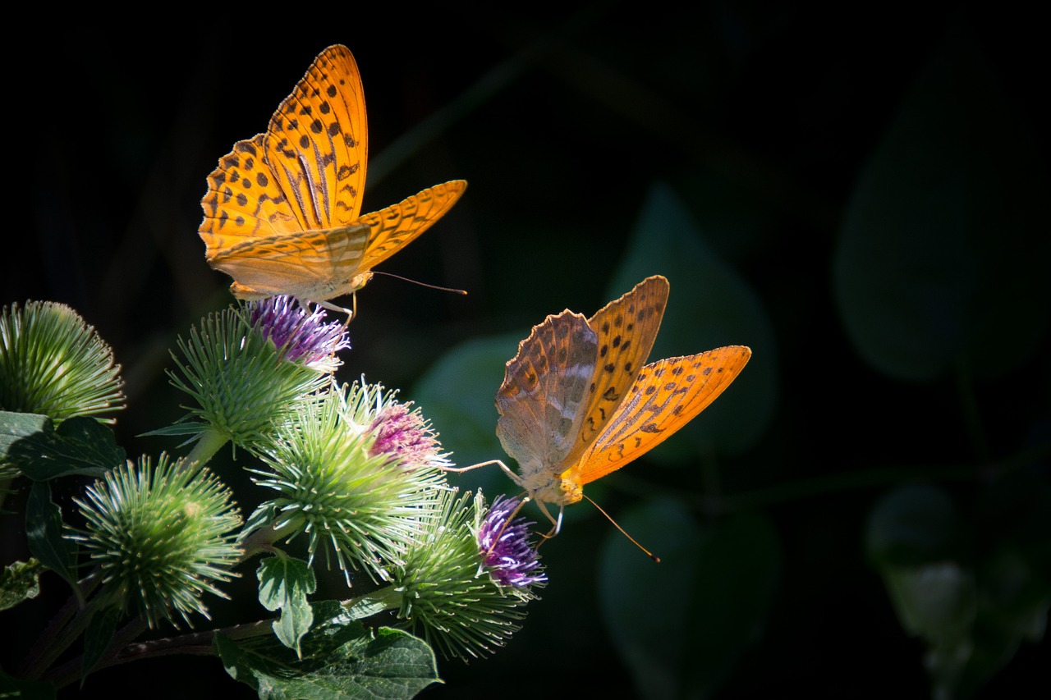
Materialeffektiviteten förbättras
När materialeffektiviteten förbättras
sparas naturresurser,
minskar växthusutsläppen,
minskar energiförbrukningen och
det sparar pengar.
En bättre materialeffektivitet sparar miljön.
pixabay CC0 2023 nattanan23
pixabay CC0 2023 bogitw
pixabay CC0 2023 shibang

Slide 74
Fundera i grupper
Hur är du själv materialeffektiv?
Kan du förbättra ditt eget handlande?
Papunet CC0 2023 Tiina Huttunen - Markus Paloheimo
pixabay CC0 2023 MyriamsFotos
pixabay CC0 2023 congerdesign
Papunet CC0 2023 github.com.-jehna
Papunet CC0 2023 Annakaisa Ojanen

Slide 75
Miljömärken
Miljömärkena berättar att en produkt har tillverkats etiskt.
https://www.martat.fi/marttakoulu/kodinhoito/merkit-apuna/

Slide 76
Miljömärken
https://www.martat.fi/marttakoulu/kodinhoito/merkit-apuna/

Slide 77
Svanmärket
Nordiskt miljömärke
På många varor, hotell och tjänster
Det hjälper att hejda klimatförändringen.
Det stöder bevarandet av naturens mångfald
det främjar resurseffektivitet och cirkulär ekonomi.
Förutom miljökraven är även kraven gällande kemikalier och hälsa viktiga.
Uppgift: Gå till en butik och leta upp åtminstone 5 varor eller tjänster med Svanmärket.

Slide 78
Rättvis handel (Fairtrade)-märket
Fair/rättvis: jämlikhet/rättvisa, vänlighet och alla uppmärksammas. Det är rätt mot alla.
Rättvis handel beaktar miljön och de mänskliga rättigheterna.
Arbetstagarna betalas en rättvis lön, och barnarbetskraft används inte.
Det utvecklar handeln så den blir rejälare, rättvisare.
Dessa produkter är särskilt utmärkta.

Slide 79
Choklad av kakaopulver
Kakaoträd växer vilda i Sydamerika och odlade i Västafrika och Indonesien.
Av kakaobönor gör man kakao och choklad.
Att använda barnarbetskraft innebär att barnen arbetar och inte går i skola.
Många företag använder inte längre barnarbetskraft.
https://yle.fi/a/3-12222907
Uppgift: Vilka olika fairtrade chokladmärken hittar du bland choklad av olika slag?
papunet.net

Slide 80
Energimärkning (EU)
Med hjälp av energimärkningen kan man jämföra apparaternas energiförbrukning. Det hjälper till att välja en produkt, som förbrukar mindre elektricitet. Då kan du spara pengar under apparatens livscykel.
Det sporrar också företagen att utveckla energieffektiva apparater.
Energimärkningen delar in apparaterna i klasserna A-G.
Apparater av klass A är mest energieffektiva.
Produkter av klass G är mest ineffektiva.
Källa: https://energiamerkinta.fi/energiamerkinta/https://energiamerkinta.fi/sv/energimarkning/

Slide 81
Linjär ekonomi
SÅ HÄR HAR MAN GJORT LÄNGE:
Anskaffningen av råvaror, tillverkningen, förpackningen och transporten av en produkt är inte ansvarsfull.
Till slut går produkten till skräp på avstjälpningsplatsen eller till förbränning.
Det ledde också till många problem:
Luften är förorenad.
Det finns många avstjälpningsplatser.
Det finns skräp i haven och i naturen.
Bilder canva.com

Slide 82
Cirkulär ekonomi
SÅ HÄR SKA VI GÖRA:
Råvaror anskaffas ansvarsfullt.
Vi tänker hela tiden på naturen och människorna.
Vi reparerar saker.
Av gamla saker gör man råvaror.
Det bildas bara lite skräp, det vill säga brännbart avfall.
På det sättet kan vi göra så det blir bättre.
Bilder canva.com

Slide 83
Cirkulär ekonomi
Ekonomimodell där fabrikerna tillverkar färre saker det vill säga produkter. Produkterna används så länge som möjligt. De
lånas,
hyrs,
används på nytt,
repareras,
renoveras och
återvinns.
Polkupyöriä Pyöräily Kaupunkipyörä - Ilmainen valokuva Pixabayssa - Pixabay

Slide 84
Hur kan cirkulär ekonomi förändra livet för en vanlig familj?
Klicka på videon eller gå framåt i presentationen, så ser du videon.

Slide 85
Vad lånar du?
Lumikengät Lumikenkäilyä Lumi - Ilmainen valokuva Pixabayssa - Pixabay
Yleismies Huonekalut Kokoonpano - Ilmainen valokuva Pixabayssa - Pixabay
Kirjasto Kirjoja Kirjahyllyt - Ilmainen valokuva Pixabayssa - Pixabay

Slide 86
Vad hyr du?
Ilmaisia Kuvia : vuosikerta, retro, ajo-, kuljetus, ajoneuvo, symboli, ajaa, museoautojen, hauska, avoauto, thunderbird, antiikki auto, malli auto, maakulkuneuvon, pienoismalli, Ystävänpäivä tausta, auto make, autojen ulkomitat, autojen suunnittelu, ylellisyyttä ajoneuvon, vaaleanpunainen auto 5184x3456 - - 1201684 - Ilmainen Kuvapankki - PxHere
White Larissa Boat · Free Stock Photo (pexels.com)
Lähellä Rantaa Kesämökki Kesällä - Ilmainen valokuva Pixabayssa - Pixabay
Pöytä Häät Juhla - Ilmainen valokuva Pixabayssa - Pixabay
Yleismies Huonekalut Kokoonpano - Ilmainen valokuva Pixabayssa - Pixabay

Slide 87
Vad reparerar du?
Free Images : sport, vintage, retro, old, home, transportation, transport, decoration, indoor, room, lifestyle, cycle, activity, sports equipment, mountain bike, living, race, sketch, restored, hip, bicycle frame, bicycle wheel, land vehicle, cyclo cross bicycle, bmx bike, road bicycle, racing bicycle, hybrid bicycle 3911x2608 - - 722204 - Free stock photos - PxHere
Vaellus Kartta Suuntautuminen - Ilmainen valokuva Pixabayssa - Pixabay
Tekniikkaa Laitteet Elektroniikka - Ilmainen valokuva Pixabayssa - Pixabay
Tekniikkaa Laitteet Elektroniikka - Ilmainen valokuva Pixabayssa - Pixabay

Slide 88
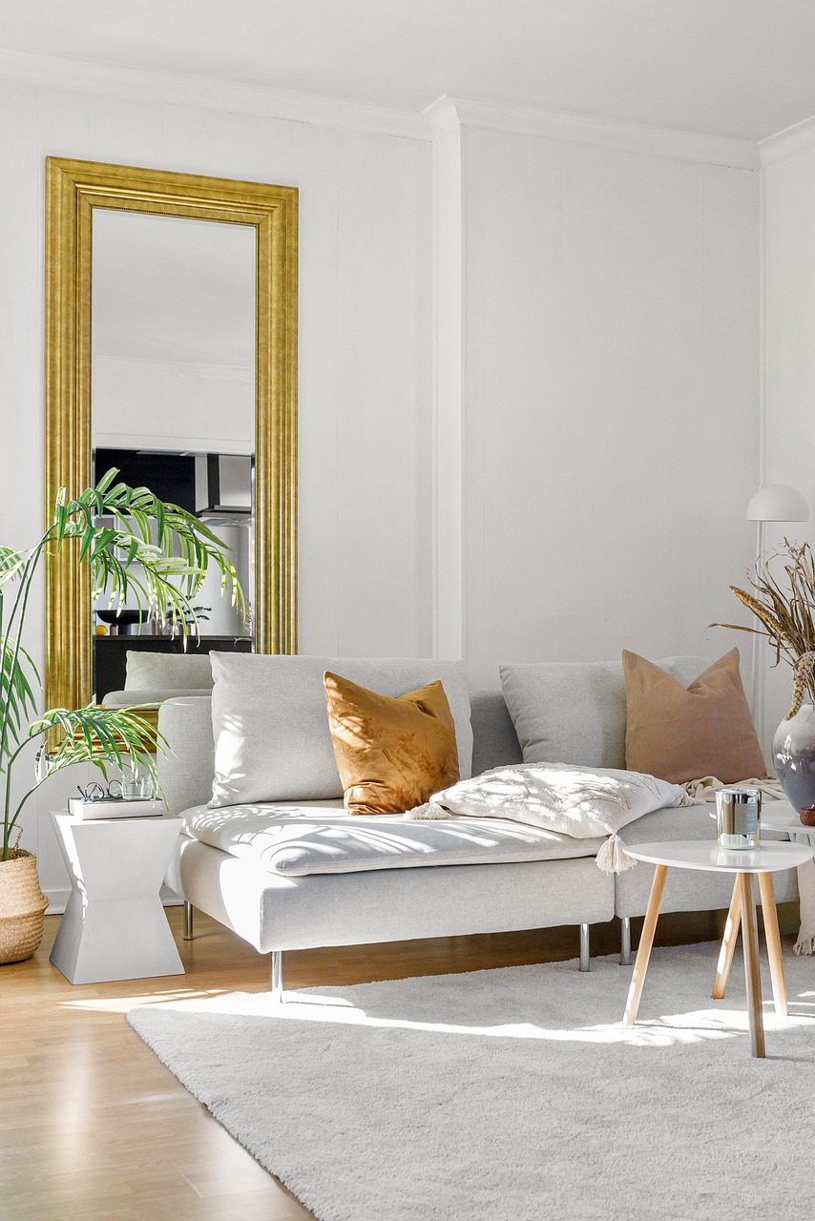
Vad köper du från lopptorget eller som begagnat?
Iphone Käsi Näyttö - Ilmainen valokuva Pixabayssa - Pixabay
Lastenrattaat Buginen Yksin - Ilmainen valokuva Pixabayssa - Pixabay
Myymälä Vaatteet Vaatetus - Ilmainen valokuva Pixabayssa - Pixabay
Myymälä Vaatteet Vaatetus - Ilmainen valokuva Pixabayssa - Pixabay

Slide 89
Vad färdas du med?
Intervjua tre människor.
Hur många kilometer är skolresan eller arbetsresan?
Med vilket fortskaffningsmedel gör de skolresorna eller arbetsresorna?
Om de färdas med egen bil, vad skulle motivera att byta till kollektivtrafik? Vad skulle hjälpa så att de skulle byta den egna bilen mot t.ex. buss eller cykel?
Kaupungin Kartta Sijainti - Ilmainen vektorigrafiikka Pixabayssa - Pixabay

Slide 90
Skillnaden mellan cirkulär ekonomi och återvinning
Diskutera cirkulär ekonomi och återvinning.
Vad har det ena med det andra att göra?
Vad är det för skillnad mellan dem?

Slide 91
Social hållbarhet
Bilder: Papunet eller Creative Commons om det inte särskilt har nämnts.

Slide 92
Social hållbarhet och målen
1. Avskaffa all form av fattigdom överallt
2. Avskaffa hunger, säkerställa matsäkerhet, uppnå en bättre kosthållning, främja ett hållbart jordbruk
3. Garantera ett hälsosamt liv och uppmuntra välmående för alla åldrar.
4. Garantera en inkluderande, rättvis utbildning av god kvalitet och uppmuntra möjligheter till livslångt lärande för alla.
5. Uppnå jämställdhet, och alla kvinnors och flickors egenmakt
10. Minskad ojämlikhet

Slide 93
Fattigdom
Fattigdom innebär att människor saknar viktiga saker, såsom
levnadsstandard,
närande mat,
utbildning,
hälsovård och
basservice
Det kan också betyda t.ex. att man inte är delaktig i politik.

Slide 94
Vad innebär målen
Diskutera med ett par vad målen för socialt hållbar utveckling betyder.
Varför har målen uppgjorts!

Slide 95
Kulturell hållbarhet
Bilder: Papunet eller Creative Commons om det inte särskilt har nämnts.

Slide 96
Kulturell hållbarhet
FN:s mål för socialt hållbar utveckling är:
11. Att städer och bosättningar ska vara inkluderande, säkra, motståndskraftiga och hållbara: Säkerställa tillgång för alla till fullgoda, säkra och ekonomiskt överkomliga bostäder, grundläggande tjänster och arbete.
16. Fredliga och inkluderande samhällen: Fredliga samhällen. Rättsstat, välfungerande förvaltning, ansvarsfulla institutioner och öppenhet. Avskaffa brottslighet och våld.
17. Samarbete och partnerskap: Agenda 2030 –måluppfyllelse i samarbete. Alla deltar, stater, kommuner, företag, gemenskaper och alla vi människor.

Slide 97
Vad allt är kultur?

Slide 98
Kulturell hållbarhet
Kultur är bl.a. språk, traditioner, flaggdagar, traditionsrätter, konst, mänskliga rättigheter och byggnader.
Man förstår och erkänner olika kulturer.
Man vill bevara mångfalden av kulturer.
Kulturerna förmedlas till följande släktleder.
Målet är att främja samarbete mellan kulturer. Det förutsätter att man respekterar allas rättigheter.
Kulturell hållbarhet kan synas i skolan till exempel som ett mångkulturellt evenemang eller som jullunch innan jullovet.
Etiskhet och mänskliga rättigheter
Förstärkning av den egna identiteten

Slide 99
Mänskliga rättigheter
Vad är mänskliga rättigheter? Tidslängd 2.37. https://www.youtube.com/watch?v=8ZlA82nXYDo
Ihmisoikeudet, tasa-arvo ja yhdenvertaisuus (på finska), Tidslängd 8.35.
https://www.youtube.com/watch?v=BoSUAReevMM&t=146s
Amnesty International
Bilder: Papunet Kuvapankki

Slide 100
Mänskliga rättigheter
Rätt till liv och säkerhet
Åsiktsfrihet och yttrandefrihet
Religionsfrihet
Rätt till utbildning
Rätt till hälsa
Rätt att ingå äktenskap och rätt att bilda familj
Bilder: Papunet Kuvapankki

Slide 101
Rättvisa
Matproduktionen i världen är förknippad med många olika problem.
Får den som producerar mat en rättvis lön?
Hurudana arbetsförhållanden har arbetstagarna? (t.ex. arbetstid)
Använder man farliga kemikalier?
Använder man barnarbetskraft?
Uppfylls de mänskliga rättigheterna?
Vilka slags förhållanden har djuren?
Används naturresurserna (t.ex. skogen) hållbart?
Bilder: Papunet Kuvapankki

Slide 102
Mänskliga rättigheter på vingårdar i Sydafrika
Lönerna är otillräckliga för att man skulle kunna leva
Brister i arbetshälsan och arbetssäkerheten
Dåliga bostadsförhållanden
Gästarbetare behandlas illa
Problem gällande frihet att organisera sig
Källa: https://finnwatch.org/fi/julkaisut/ihmisoikeudet-etelae-afrikan-viinitiloilla

Slide 103
Etiskhet och val
Bilder: Papunet eller Creative Commons om det inte särskilt har nämnts.

Slide 104
Etiska val
Konsumtion handlar alltid om val.
Ska du köpa en ny mobiltelefon, fast också den gamla fungerar?
Modet förändras - köper du alltid nya kläder?
Köper du billigt eller hållbart?
Vad väljer du till mat? Varifrån kommer din mat?
Källa: https://peda.net/yhdistykset/bmol-ry/oppimateriaalit/eyy/yhteinen_ymparisto/ky/eettinen-kulutus
Bilder: Papunet Kuvapankki

Slide 105
Vad är etiskhet?
Man beaktar att miljön ska bevaras.
Man beaktar rättvisa.
Priset får inte vara det enda kriteriet.
Konsumentens val har en stor betydelse.
bodnar.photo/ shutterstock.com

Slide 106
Etiska förfaringssätt är viktiga
Etisk verksamhet innebär att människan tänker på vad som är rätt och vad som är fel. Hon handlar rätt mot sig själv, mot andra människor och mot miljön.
En etisk konsument köper endast produkter som inte förorsakar olägenheter för andra människor eller miljön.
Ett etiskt förfaringssätt är ett tryggt sätt att handla.
Ett etiskt förfaringssätt är god kvalitet på en tjänst.
Bilder: Papunet Kuvapankki

Slide 107
Egna etiska val
2. Klädtvätt
3. Städning
1. Mat
4. Skräp
Etiska val i det egna livet
7. Spara energi
5. Övervägande, reparation, återvinning
6. Motion / att röra på sig

Slide 108
1. mat
Växter och grönsaker som man odlat själv
Bär och svampar som man plockat själv, fiske
Råvaror under säsongtiden: På sommaren är grönsakerna billigare än på vintern.
Att undvika matsvinn: Hur kan jag dra nytta av mat från föregående dag?
Mer vegetariska rätter än kötträtter.
Finländska råvaror.
Produkter som har ansvarsfullhetsmärkning: ”Rejäl handel”, eko mm.
BILD: Image Creator DALL-E3

Slide 109
2. Klädtvätt
Tvätta med maskinen fylld med byke.
Följ doseringsanvisningen för tvättmedlen.
Använd miljömärkta tvättmedel.
Köp påfyllningsförpackningar.
Tvätta kläderna enligt tvättanvisningen.
Tvätta inte i onödan. Vårda kläderna genom att vädra dem.
När du köper en ny tvättmaskin, välj en tvättmaskin av A-klass, som förbrukar mindre energi och vatten.
BILD: Image Creator DALL-E3

Slide 110
3. städning
Välj städredskap som håller länge i användning. Rengör också dem efter användning.
Mät rengöringsmedlen enligt anvisning.
Köp påfyllningsförpackningar.
Använd miljömärkta tvättmedel.
Använd milda rengöringsmedel.
Städa regelbundet.
BILD: Image Creator DALL-E3

Slide 111
4. Skräp
Sortera avfall
Plast
Blandavfall
Bioavfall
Tidningar och papper
Kartonger
Metall
Glas
Problemavfall (mediciner, batterier mm.)
BILD: Image Creator DALL-E3

Slide 112
5. Överväg, reparera och återvinn
Köp bara nytt och bara då när du på riktigt behöver.
Köp kläder och produkter av god kvalitet.
Reparera om det är möjligt. Släng inte det som är bra i soporna.
Återvinn kläder till exempel på lopptorg, ge bort till en kompis eller till välgörenhet.
Omarbeta och använd på nytt; till exempel ett klädesplagg.

Slide 113
6. Motion / att röra på sig
Använd kollektiv trafik: tåg, buss, metro mm.
Cykla och gå om det är en kort sträcka.
Tänk efter om du kan resa på något annat sätt än genom att flyga från ett land till ett annat... Hur?
Bilder: Papunet Kuvapankki

Slide 114
7. Spara energi hemma
Följ med elpriset, använda disk- och tvättmaskinen när elpriset är lågt.
Släck ljusen när du går bort hemifrån.
Ta loss onödiga stickproppar från väggen. T.ex. mobiltelefonens ledning bort från väggen, när du inte laddar telefonen.
Stäng av datorn och televisionen när du inte behöver dem.
När du köper nya hushållsmaskiner, välj då maskiner av A-klass, som förbrukar mindre energi.

Slide 115
Övning: vilka är dina val?
Grupparbete:
Vilka val gör du i ditt eget liv?
Diskutera ämnet tillsammans.
Skriv åtminstone en mening för varje punkt.

Slide 116
Hållbar fortsättning till dig.
Tillsammans lyckas vi ☺

